Slide 1
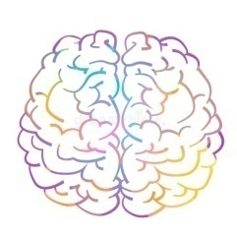
Использование нейропсихологических приёмов в коррекционной работе с дошкольниками с ЗПР
МО город Алапаевск
МБДОУ «Детский сад № 42 комбинированного вида»
Учитель-логопед
Стышнова Светлана Сергеевна
Notes:
Добрый день уважаемые коллеги. Согласитесь, сегодня специалистам, рабoтающим с детьми, просто невозможно оставаться в рамках одной специальности, полученной когда-то в молодости. Логопеды, дефектологи, коррекционные педагоги, психологи — все посещают курсы и семинары, чтобы применять в работе актуальные методики.

Slide 2
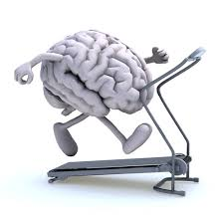
Развивайте новые способности!
Notes:
Несколько лет назад поймала себя на мысли, что работа, которую я провожу с детьми на логопедических занятиях, не всегда решает их проблемы. Иду по программе, а к цели приближаюсь медленно.
Осваивая нейропсихологический подход, перестала смотреть только на симптомы. Начинаю глубже понимать причины трудностей, появляется системное видение механизма нарушений,Пришло понимание необходимости использования нейропсихологических приёмов на коррекционных занятиях.
Дополнительный плюс в том, что от владения эффективными инструментами появляется и профессиональная уверенность в себе».

Slide 3
Нейропсихология – наука о формировании мозговой организации психических процессов
Александр
Романович
Лурия
1902 - 1977
Notes:
Для понимания функционирования головного мозга обратилась к нейропсихологии.
Эта наука создана в нашей стране в середине 20 века, выдающимся ученым, имеющим огромное мировое признание, Александром Романовичем Лурия.
Нейропсихология изучает, какие зоны мозга отвечает за ту или иную психическую функцию. Какие зоны работают когда человек читает или говорит.

Slide 4
Единство мозга
межполушарная специализация
межполушарное взаимодействие
Notes:
Речь, как и любая другая ВПФ осуществляется при участии трех основных блоков головного мозга: 1. Энергетический блок. 2. Блок приема, переработки и хранения информации. 3. Блок программирования, регуляции и контроля. Для правильного развития речи и других ВПФ очень важна согласованная работа всех трех блоков, а также согласованная работа левого и правого полушарий. Иначе при недостаточном развитии одного из них у ребенка могут возникать трудности в обучении.

Slide 5
Дефициты ребёнка с ЗПР
незрелость ЦНС: слабость процессов торможения и возбуждения, отставание в формировании систем межанализаторных связей
истощаемость психических функций
отставание в развитии психомоторных функций
низкая интеллектуальная продуктивность
недостаточный объем, обобщенность, предметность и целостность восприятия
низкая прочность запоминания
неумение применять дополнительные средства запоминания
эмоциональная неустойчивость
низкий уровень произвольности познавательных процессов и поведения
недоразвитие речи
инертность мыслительной деятельности
длительный период приема и переработки информации
нарушения пространственной ориентировки
стремление избегать трудности
отсутствие самоконтроля
Notes:
Задержкой психического развития считается замедленный темп развития психики ребенка. Причины ЗПР кроются в нейродинамической недостаточности, особ
енностях конституции, хронических соматических заболеваниях, неблагополучии семьи. Следствием становятся следующие дефициты развития
недоразвитие речи: задержка формирования, ограниченность словарного запаса, аграмматизмы, затруднения в построении связных высказываний, трудность понимания значения слов

Slide 6
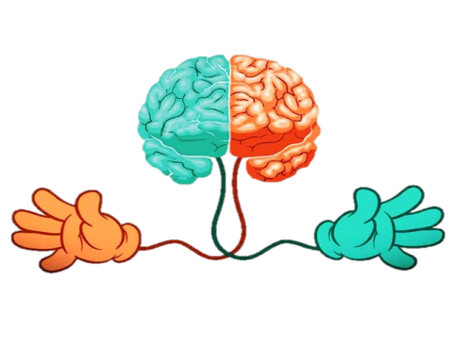
Ресурсы ребёнка с ЗПР
способность пользоваться оказанной помощью
способность осмысленно воспринимать сюжет услышанного литературного произведения
способность понимать условие простого задания
способность группировать объекты и устанавливать причинно-следственные закономерности
способность выполнять задание, руководствуясь образцом и целью
активность в поисках средств, облегчающих выполнение заданий
заинтересованность в игре и умение принять игровую ситуацию
способность проявлять глубокие эмоции
интерес к театральному и изобразительному искусству
стремление к творческому самовыражению
любовь к фантазиями и вытеснение ими
неприятных жизненных ситуаций
Notes:
Наряду с перечисленными недостатками эти дети обладают хорошей базой внутренних ресурсов, которую способен реализовать индивидуальный маршрут развития ребенка с ЗПР
недоразвитие речи: задержка формирования, ограниченность словарного запаса, аграмматизмы, затруднения в построении связных высказываний, трудность понимания значения слов

Slide 7
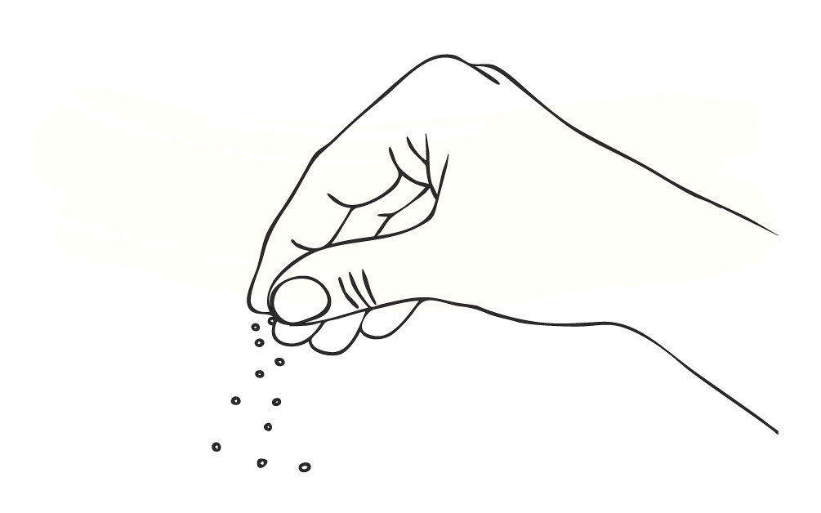
нейропсихология + медицина + логопедия
Notes:
Если мозг представить в виде сосуда, то у наших детей, имеющих органические поражения, этот сосуд с трещинами. Нейропсихология и медицина помогают починить сосуд, а логопед – наполняет его.

Slide 8
Алгоритм компенсации речевых нарушений
- при нарушении проводящих путей необходимо формировать обходные пути, расширяя область внешних стимулов, за счет увеличения сенсорных ощущений (тактильных, вкусовых, мимика, жесты)
- при очаговых поражениях (кисты) используется пластичность детского мозга и формируется компенсаторная область
Notes:
Рассмотрим алгоритм компенсации речевых нарушений:
Таким образом, запускается речевой механизм. Данный алгоритм осуществим под воздействием логопедической, нейропсихологической коррекции и медицинского сопровождения. Комплексное коррекционное воздействие ведёт к формированию единого функционирования системы мозга и обеспечивает полноценное развитие личности ребёнка. Использование нейропсихологических методов и приемов способствует преодолению и коррекции имеющихся у детей нарушений: интеллектуальных, речевых, двигательных, поведенческих расстройств и способствует созданию базы для успешного преодоления психоречевых нарушений, даёт возможность логопедам более качественно вести свою работу.

Slide 9
Коррекционно-развивающаяся работа, имеющая нейропсихологическую направленность
Формирование базовых основ предпосылок познавательных функций
Развитие и коррекция познавательных функций
Развитие и становление межполушарных взаимодействий
Notes:
Методы нейропсихологии являются необходимыми базовыми упражнениями, которые «включают» мозговую активность человека и способствуют повышению эффективности и оптимизации всех видов коррекционных занятий с ребёнком.
Направления: …
Хотелось бы поделиться некоторыми нейропсихологическими играми и упражнениями, наиболее интересными, на мой взгляд, которые использую на индивидуальных и подгрупповых занятиях с детьми с ОВЗ.

Slide 10
Активизация психомоторной сферы
Прыжки на месте
Выполнять с одновременными
движениями руками и ногами:
ноги вместе – руки врозь
ноги врозь – руки вместе
ноги вместе – руки вместе
ноги врозь – руки врозь
Перекрёстные прыжки
подпрыгнуть, скрестить в воздухе ноги и в таком положении приземлиться
подпрыгнуть второй раз, вернуть ноги в исходное положение и снова приземлиться
за один прыжок скрестить ноги и вернуть их в прежнее положение
Прыгайте под музыку!
Notes:
«Движение может заменить лекарство, но ни одно лекарство не заменит движения»
Ж. Тассо

Slide 11
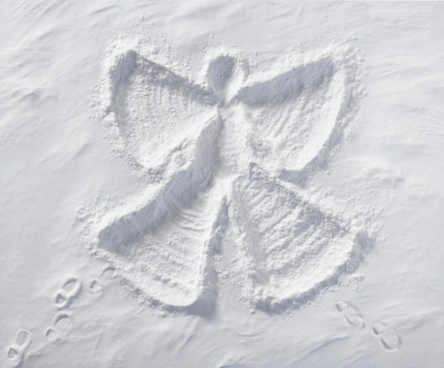
Положение тела
Горизонтальное
Вертикальное
Положение «сидя»
Движения
Одной рукой
Двумя руками
Ведущей рукой
Однонаправленные
Не ведущей рукой
Разнонаправленные

Slide 12
Правило ведущей руки
1
2
4
3

Slide 13
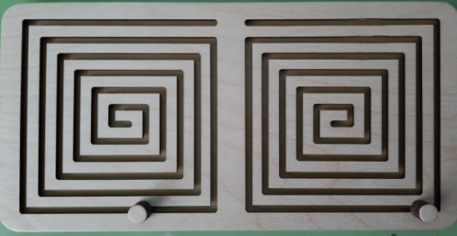
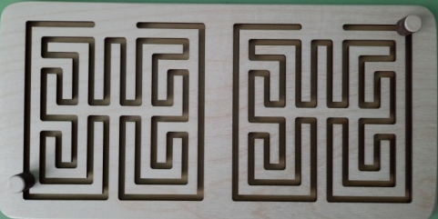
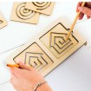
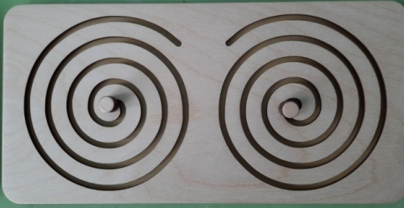
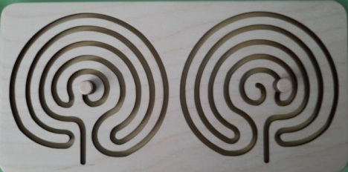
Лабиринт "Полушарные доски"
Варианты использования
проходить лабиринт одной рукой - сначала «удобной»,
затем «неудобной»
проходить лабиринт одновременно двумя руками в
одном направлении
проходить лабиринт одновременно двумя руками
зеркально
можно положить под вкладыши лист бумаги и обводить лабиринт карандашом или ручкой
можно использовать два разных вкладыша и тогда одна рука будет "рисовать" спираль, а другая - квадрат

Slide 14
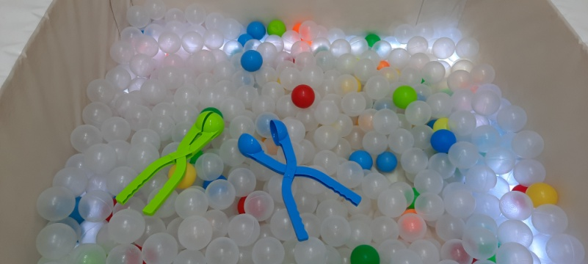
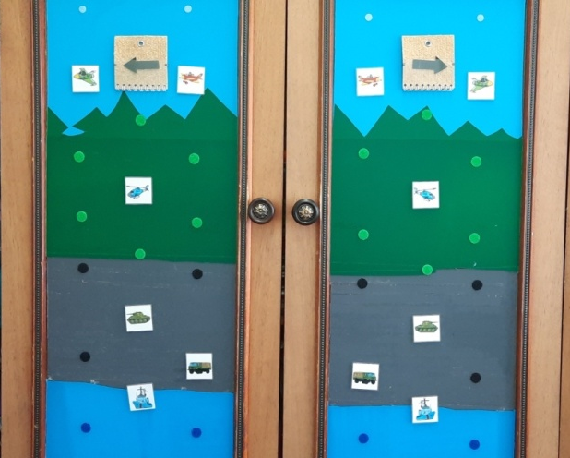
Упражнения на развитие межполушарного взаимодействия

Slide 15
Результаты работы
Дети включаются в деятельность более активно, они начали лучше воспринимать информацию.
У детей стало преобладать произвольное внимание над непроизвольным.
Качество двигательных навыков стало значительно выше, трудности переключения с одного вида движения на другое заметно сократились.
В режимных моментах и при выполнении какого-либо задания дети начали удерживать алгоритм последовательности действий.
На занятиях детям удаётся доводить начатое дело до конца, получая результат своей работы.
Уровень развития коммуникации и речевой деятельности возрос.
Выполнение упражнений доставляет детям удовольствие, заряжает их энергией и позитивом, повысилась работоспособность.
Улучшилась внешняя социализация и коммуникация детей, повысилась их самооценка.
Повысилась мотивация родителей для участия в образовательной деятельности ДОУ.
Notes:
Ежедневно отводила время в работе с детьми на выполнение упражнений с последующим их усложнением.
4. Привлекла специалистов коррекционного профиля.
5. Поддерживала взаимосвязь с воспитателями, которые также применяли с детьми упражнения в своей практике.
6. Вовлекла родителей (качественное выполнение упражнений с ребенком дома по рекомендациям).

Slide 16
Тетради для формирования межполушарных связей

Slide 17
Лексическая тема Армия на страже Родины

